Slide 1
DoNow
บอก 1 ชื่อสถานที่ท่องเที่ยวในเชียงราย

Slide 2
清莱名胜 Qīnɡ lái mínɡshènɡ

Slide 3
purpose
เราจะเรียนเรื่อง清莱名胜เพื่อสามารถพูดและเขียนสรุปใจความสำคัญ หัวข้อเรื่องที่ได้จากการวิเคราะห์เรื่องข่าว เหตุการณ์ หรือสถานการณ์ ที่อยู่ในความสนใจของสังคมได้

Slide 4
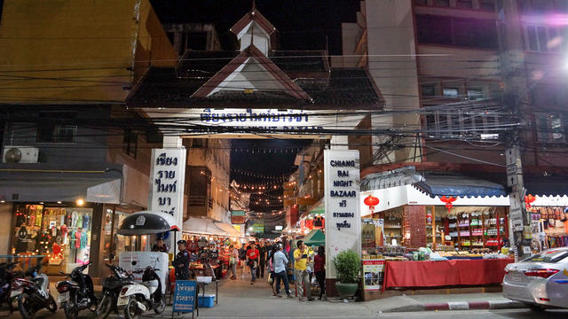
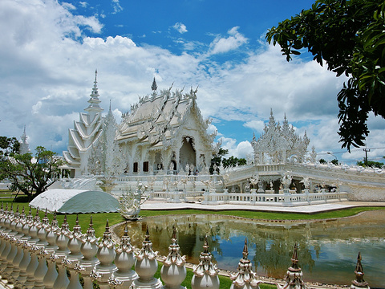
清莱夜市
qīnɡ lái yèshì
ไนซ์บาร์ซ่า
清莱名胜
白庙
bái miào
วัดร่องขุ่น

Slide 5
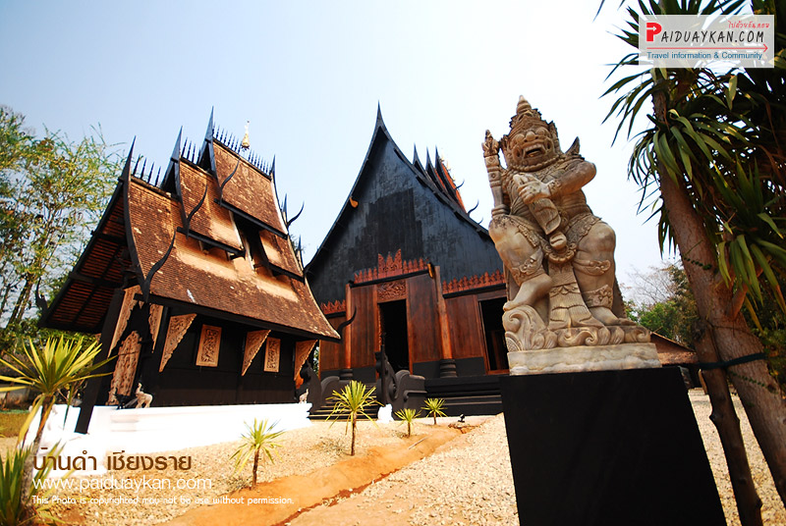
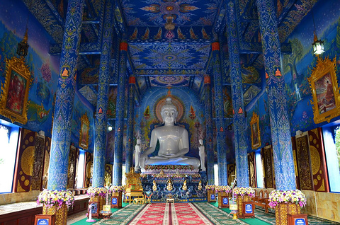
黑庙
hēi miào
บ้านดำ
清莱名胜
清莱蓝庙
qīnɡ lái lán miào
วัดร่องเสือเต้น

Slide 6
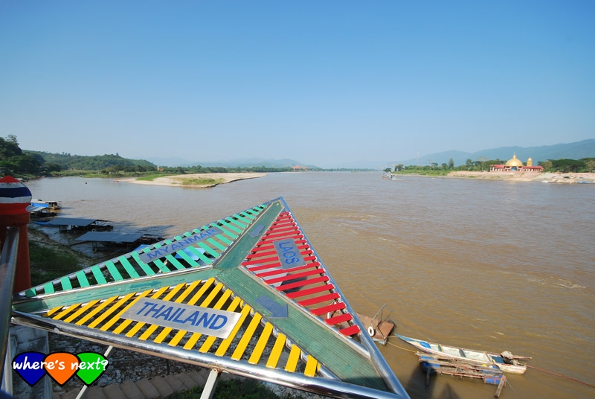
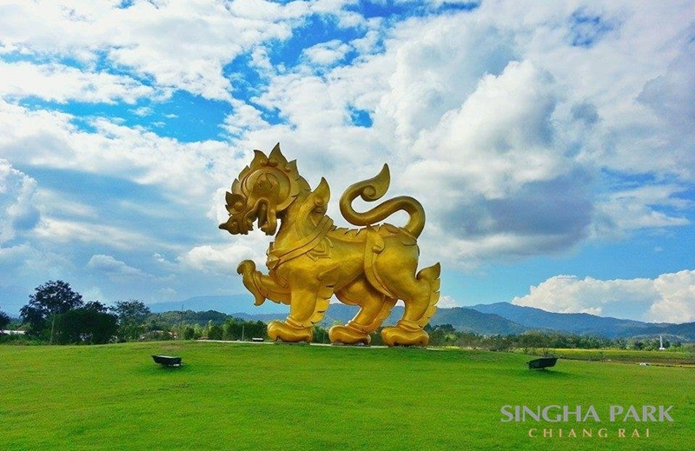
金三角
jīnsānjiǎo
สามเหลี่ยมทองคำ
清莱名胜
辛哈公园
xīn hā ɡōnɡyuán
สิงค์ปาร์ค

Slide 7
语法的重点

Slide 8
对……感兴趣 duì...ɡǎn xìnɡqù สนใจใน………
ปฏิเสธ
对……不感兴趣 duì...ɡǎn xìnɡqù ไม่สนใจใน…
เช่น
他对泰拳感兴趣 。
tā duì tàiquán ɡǎn xìngqù
เขาสนใจมวยไทย
爸爸对汉语很感兴趣。
bàbɑ duì hànyǔ hěn ɡǎn xìnɡqù. พ่อสนใจภาษาจีนมาก

Slide 9
课文
清莱最有名有什么地方？
Qīng lái zuì yǒumínɡ yǒu shé me dìfānɡ?
有黑庙、白庙、辛哈公园。
yǒu hēi miào, bái miào, xīn hā ɡōnɡyuán.
你对什么地方感兴趣？
nǐ duì shénme dìfānɡ ɡǎn xìnɡqù?

Slide 10
我对白庙感兴趣。
wǒ duìbái miào gǎn xìngqù.
好的。
hǎo de.
谢谢。
xièxiè.

Slide 11
ทดสอบความรู้

Slide 12
Reflective
บอกคำศัพท์ที่ได้จากคาบนี้

